Slide 1
Desenvolvimento web
REACT
Yago Azevedo

Slide 2
Conteúdo
01
Frameworks
04
Estados
02
Iniciando projeto
05
Eventos
Estilizando
03
Angular, Vue, React e outros
You can describe the topic of the section here
Componentes e estrutura
Effects, onClick, onChange entre outros
Biblioteca de UI e styled components
REACT

Slide 3
01
Dev web
Principais SPA - já vamos ver o que é SPA
FRAMEWORKS

Slide 4

Angular
Angular é uma plataforma de aplicações web de código-fonte aberto e front-end baseado em TypeScript liderado pela Equipe Angular do Google e por uma comunidade de indivíduos e corporações. Angular é uma reescrita completa do AngularJS, feito pela mesma equipe que o construiu

Slide 5

Vue
Vue.js é um framework JavaScript de código-aberto, focado no desenvolvimento de interfaces de usuário e aplicativos de página única

Slide 6

React
O React é uma biblioteca JavaScript de código aberto com foco em criar interfaces de usuário em páginas web. É mantido pelo Facebook, Instagram, outras empresas e uma comunidade de desenvolvedores individuais. É utilizado nos sites da Netflix, Imgur, Feedly, Airbnb, SeatGeek, HelloSign, Walmart e outros

Slide 7

Node
Node.js é um software de código aberto, multiplataforma, baseado no interpretador V8 do Google e que permite a execução de códigos JavaScript fora de um navegador web (backend/api)

Slide 8

E o typescript?
TypeScript é uma linguagem de programação de código aberto desenvolvida pela Microsoft. É um superconjunto sintático estrito de JavaScript e adiciona tipagem estática opcional à linguagem.

Slide 9
02
Iniciando projeto
Componentes e estrutura

Slide 10
PACOTES
npm
yarn
Qual gerenciador de pacote devo utilizar
npm install --global yarn
Mais utilizado pois é oficial do node
Melhor e mais seguro

Slide 11
create-react-app
Criando projeto
npx create-react-app my-app
Sobre o create-react-app:
Setup de projeto React - Já configura muitas coisas
Utiliza npx - Quando você executa um pacote usando NPX, ele procura o pacote no registro local e global e, em seguida, executa o pacote. Se o pacote ainda não estiver instalado, o NPX baixa os arquivos do pacote e instala o pacote, mas apenas armazenará os arquivos em cache em vez de salvá-los
Caso veja “É necessário instalar os seguintes pacotes” digite Y ou S no terminal.

Slide 12
START
O create-react-app já implementa o script para iniciar a aplicação com live reload configurado:
No package.json é possível ver os scripts
yarn start - comando para iniciar a aplicação
Se quiser alterar a porta: "start": "PORT=3006 react-scripts start",

Slide 13
Projeto padrão
Comentários importantes ao projeto padrão criado com create-react-app:
Pasta node_modules é exatamente aquela explicada no frontend essencial. Contém todas as dependências de bibliotecas utilizadas.
O arquivo package.json contém configurações como nome do projeto, scripts e informações de dependências.
O arquivo .gitignore contém uma lista de arquivos e diretórios a serem ignorados no commit
O arquivo .yarn.lock/package.lock.json contém lista de referências de dependências para evitar conflitos.
A pasta public contém imagens, ícones e o index.html
Pasta src (source/fonte) contém o código fonte propriamente veremos a seguir

Slide 14
index.js
O que tem no index.js
Importação do React - para utilizar componentes em React
Importação ReactDOM - Manipulação do DOM
Importação do css
Importação do componente App
Ferramenta de performance - não iremos utilizar
Falaremos a seguir um pouco mais sobre DOM e sobre componentes

Slide 15
SPA
Um aplicativo de página única é uma aplicação web ou site que consiste de uma única página web (só tem um html)

Slide 16
DOM
Document Object Model é uma interface que representa como os documentos HTML são lidos pelo seu browser

Slide 17
Virtual DOM
Conceito de programação onde uma representação ideal, ou “virtual”, da interface do usuário é mantida em memória e sincronizada com o DOM “real” por uma biblioteca como o ReactDOM

Slide 18
COMPONENTES
O arquivo App.js é um componente React
Componentes permitem você dividir a UI em partes independentes, reutilizáveis e pensar em cada parte isoladamente
Conceitualmente, componentes são como funções JavaScript. Eles aceitam entradas arbitrárias (chamadas “props”) e retornam elementos React que descrevem o que deve aparecer na tela
Componentes podem ser de Função e Classe
De um jeito simples: Você cria sua própria “Tag” a ser utilizada já com HTML, CSS e JS, tudo junto
Vamos criar um componente!

Slide 19
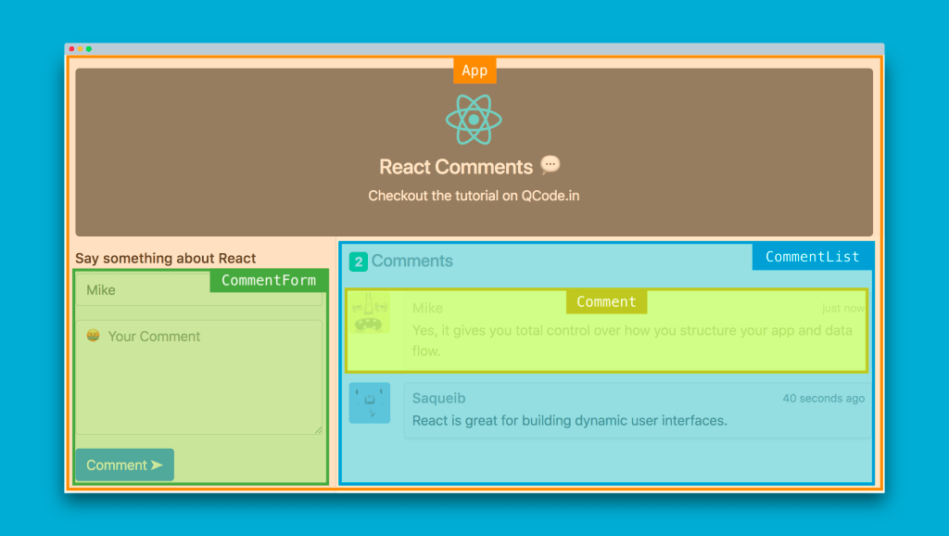
COMPONENTES

Slide 20
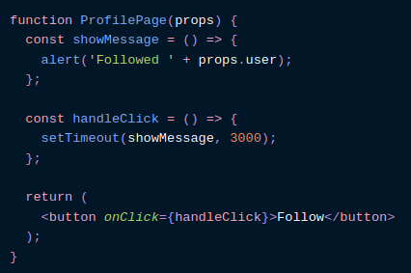
COMPONENTES função

Slide 21
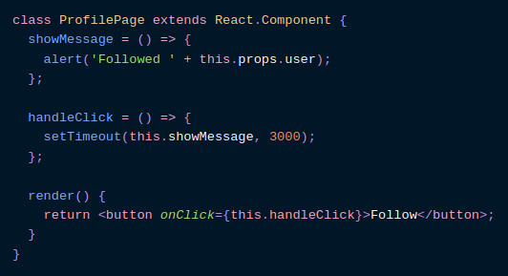
COMPONENTES classe

Slide 22
Arquivos jsx
JSX é uma extensão de sintaxe para JavaScript para criação de componentes React

Slide 23
APAGAR
Arquivos que podemos apagar pois não vamos abordar ou são desnecessários:
App.test.js - Arquivo para testes
Logo.svg - arquivo com a logo utilizada no componente App padrão do React
setupTests.js - Arquivo de configuração para testes
Index.css e App.css

Slide 24
03
Estilo
Css no React
Styled components e Material UI

Slide 25
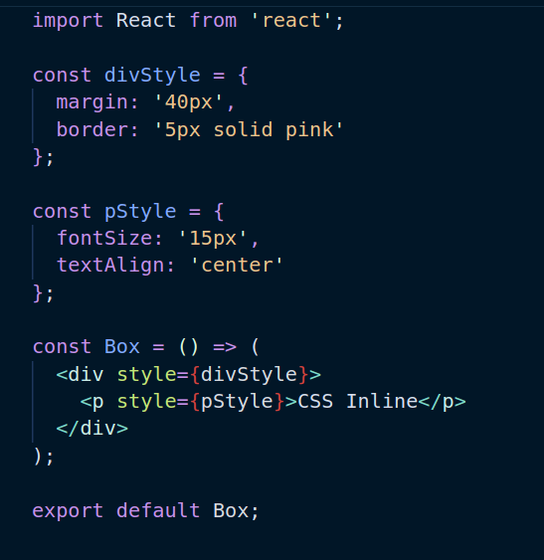
Formas de css no React(inline)

Slide 26
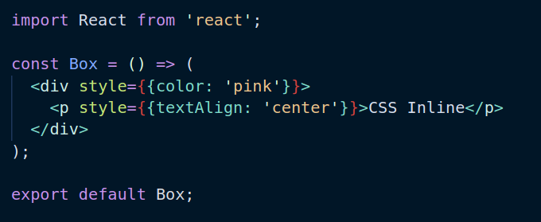
Formas de css no React(inline)

Slide 27
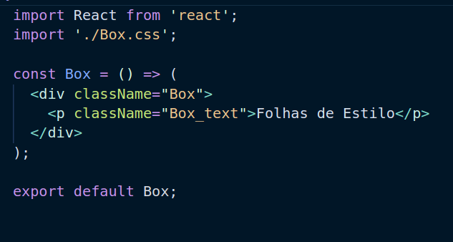
Formas de css no React(.css)

Slide 28
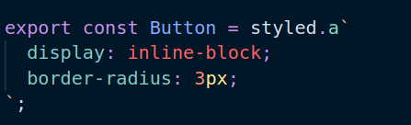
Styled components
Trata-se de uma biblioteca (lib) que nos permite escrever códigos CSS dentro do JavaScript
yarn add styled-components

Slide 29
NativeBase
Assim como o bootstrap, e o Material UI, o Native base é uma biblioteca de UI.
Comando: yarn add native-base

Slide 30
React Router
React Router é uma biblioteca do ecossistema do React utilizada para navegação entre rotas (url/link);
Comando: yarn add react-router-dom@6

Slide 31
04
Estado
useState, setState e outras coisas.
Imutabilidade

Slide 32
Imutabilidade
Imutabilidade em seu conceito mais simples é algo que não pode ser alterado. No conceito de programação a imutabilidade se aplica normalmente a objetos/variáveis que não podem ter seu estado modificado após serem criados, mas isso não garante que os seus valores serão sempre os mesmos.
podem ser usados em cache sem maiores preocupações, o objeto tem está único;
testar objetos imutáveis é mais fácil
como o estado é que é importante, várias referências para o mesmo objeto podem economizar memória evitando ter cópias com dados repetidos

Slide 33
Estado
const [nome, setNome] = useState();
setNome() agenda uma atualização para o objeto nome de um componente. Quando o estado muda, o componente responde renderizando novamente.
Qual é a diferença entre state e props?
props (abreviação de ”properties”) and state são ambos objetos JavaScript. Apesar de ambos guardarem informações que influenciam no resultado da renderização, eles são diferentes por uma razão importante: props são passados para o componente (como parâmetros de funções), enquanto state é gerido de dentro do componente (como variáveis declaradas dentro de uma função).

Slide 34
React Hook
Hooks são uma nova adição ao React 16.8. Eles permitem que você use o state e outros recursos do React sem escrever uma classe.
Com Hooks, você pode extrair lógica com estado de um componente de uma forma que possa ser testada independentemente e reutilizada. Hooks permitem reutilizar lógica com estado sem mudar sua hierarquia de componentes. Isso torna fácil de compartilhar Hooks com vários outros componentes ou com a comunidade

Slide 35
Tudo é sobre isso
RENDERIZAÇÃO

Slide 36
05
Eventos
useEffect
Effects, onClick, onChange entre outros

Slide 37
Ciclo de vida
Montagem:
constructor() - Utilizamos o constructor() quando precisamos inicializar o state de um componente.
render() - Este método é o único obrigatório no componente de classe.
componentDidMount() - Este método é chamado logo após o componente ser montado(inserido na árvore).
Atualização:
render()
componentDidUpdate() - Este método é chamado imediatamente após a atualização do componente.
Desmontagem:
componentWillUnmount() - Este método é invocado imediatamente um componente ser destruído.

Slide 38
Hook UseEffect
O Effect Hook (Hook de Efeito) te permite executar efeitos colaterais em componentes funcionais
Acessar link aqui para ver como utilizar o useEffect ao invés dos ciclos de vida de componentes de classe

Slide 39
04
Lottie
Criando Loading e vendo renderização condicional
Condicional

Slide 40
Renderização condicional
Renderização condicional em React funciona da mesma forma que condições funcionam em JavaScript. Use operadores de JavaScript como if ou operador condicional para criar elementos representando o estado atual, e deixe o React atualizar a UI para corresponde-los.

Slide 41
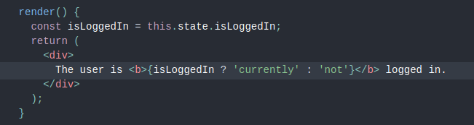
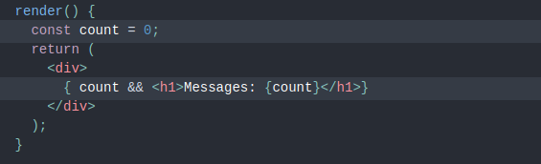
Renderização condicional

Slide 42
Lottie e animações
Lottie é um formato de arquivo de animação baseado em JSON que permite aos designers enviar animações em qualquer plataforma facilmente. Eles são pequenos arquivos que funcionam em qualquer dispositivo e podem ser aumentados ou reduzidos sem pixelização.
Link da documentação do Lottie para React aqui
Link do repositório de animações do Lottie aqui
Para criar animação existem algumas formas, uma delas é pelo after effects (software da adobe utilizado na criação de animações e efeitos visuais)

Slide 43
05
Estado global
Context api
Compartilhando dados e ações entre componentes

Slide 44

Api de Contexto x Redux
Até a versão 16.2 do React não existia o Context API e a melhor forma para compartilhar estado Global era com o Redux

Slide 45
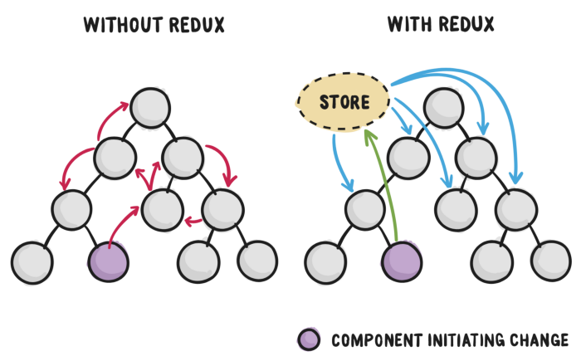
Redux
Redux é uma implementação da arquitetura flux criada pelo Dan Abramov do Facebook para compartilhamento de estado global na aplicação. Outros frameworks podem usar!

Slide 46
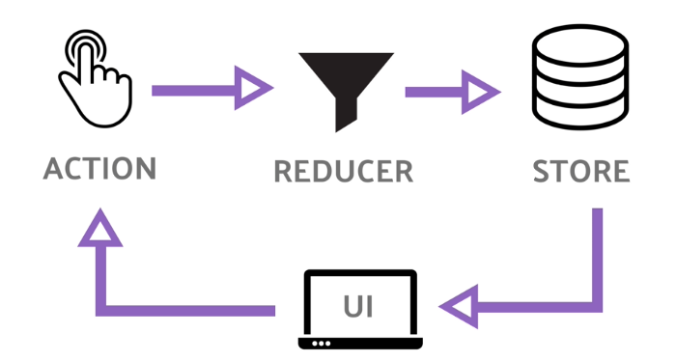
Arquitetura flux
Para realizar tal fluxo, o Redux depende de 4 partes:

Slide 47
Arquitetura flux
Store: é o container que armazena e centraliza o estado geral da aplicação. Ela é imutável, ou seja, nunca se altera, apenas evolui. Podemos ter apenas uma Store por aplicação, ou seja, ela é a Única Fonte de Verdade (Single Source of Truth/única fonte da verdade).
Actions: são fontes de informações que são enviadas da aplicação para a Store. São disparadas pelas Action Creators, que são simples funções que, ao serem executadas, ativam os Reducers.
Reducers: recebem e tratam as informações para que sejam ou não enviadas à Store.
Conexão dos componentes ao Redux: para poderem se inscrever à evolução de estados da Store ou disparar eventos para evoluí-la.

Slide 48
Api de contexto
Contexto (context) disponibiliza uma forma de passar dados entre a árvore de componentes sem precisar passar props manualmente em cada nível.
Faz o mesmo que o Redux, porém de um jeito mais simples e utilizando uma lib que já vem no React.

Slide 49
Atenção!
Contexto (context) é usado principalmente quando algum dado precisa ser acessado por muitos componentes em diferentes níveis. Use contexto moderadamente uma vez que isto pode dificultar a reutilização de componentes.
Além de afetar reutilização atrapalha nos testes de unidade ou funcionalidade. Normalmente todo estado global é “mockado” nesses testes.

Slide 50
Exemplo (Tema)
Vamos ver e implementar o exemplo de tema da documentação oficial do React. https://pt-br.reactjs.org/docs/context.html#examples

Slide 51
VAMOS CODAR

Slide 52
Obrigado!
Do you have any questions?
yago.dev@gmail.com
+55 21 971346957
Please keep this slide for attribution

